Slide 1
Custos de circulação Capítulo VI Livro II
UNIVERSIDADE FEDERAL DO PARANÁ
SETOR DE CIÊNCIAS SOCIAIS APLICADAS
DEPARTAMENTO DE ECONOMIA
CURSO DE CIÊNCIAS ECONÔMICAS
Francisco Paulo Cipolla

Slide 2
Introdução
O tempo de rotação do capital inclui o tempo de circulação (t_{c}) e o tempo de produção (t_{p}). O tempo de circulação, por sua vez, se divide em tempo de aquisição (t_{a}) dos meios de produção e da força de trabalho e o tempo de venda (t_{v}) das mercadorias produzidas:
D_________ _________________________ _________D’
t_{a} t_{p} t_{v}
Nota: utilizamos a notação t_{a} para tempo de compra (aquisição) e não t_{c} pois t_{c} é o tempo de circulação total que inclui a compra e a venda

Slide 3
… Introdução
A cada uma das fases do ciclo do capital estão relacionados custos que são analisados separadamente nas três partes do capítulo:
I. Custos puros de circulação (excluem análise dos custos de armazenagem e conservação implícitos no tempo de venda)
II. Custos de conservação e armazenagem (tanto do capital produtivo latente quanto da mercadoria em oferta na forma de estoque)
III. Custos de transporte (considerados uma atividade produtiva no interior da circulação)

Slide 4
… Introdução
I. Custos puros de circulação
Trabalho e materiais ligados à operação de compra e venda não agem sobre o valor de uso, mas sobre a transformação de forma do valor; por não produzirem valor nem mais valia representam uma dedução do produto social. Estão presentes nas duas fases da circulação: D – M e M – D
II. Custos de conservação
Custos de conservação e armazenagem tem efeitos diferentes conforme agem sobre o capital produtivo latente (CPL) ou sobre a mercadoria em estoque (MEE).
No que tange o CPL, trabalho e materiais necessários para a armazenagem e conservação dos materiais em estoque adicionam valor a eles pois são uma fase do próprio processo produtivo. Custos de trabalho e de meios de produção necessários para a conservação do estoque de capital produtivo entram no valor do produto como adição de c+v+m de conservação, ou seja, o trabalho de conservação do CPL adiciona valor (v+m) e transfere o valor c dos MP consumidos para os meios de produção em conservação
O trabalho e materiais utilizados para a armazenagem e conservação da MEE agem apenas para preservar o valor de uso da mercadoria e, com isso, o seu valor. Os materiais e trabalho empregados na preservação das mercadorias em estoque aumentam o seu preço na medida do custo dos materiais e dos salários gastos
III. Custos de transporte
Trabalho e materiais de transporte compõem o capital produtivo de uma atividade industrial no interior da circulação, qual seja a disponibilização do acesso ao valor de uso sem o que o valor de uso não se efetiva como tal. Produz valor e mais valia e altera o preço na magnitude desse valor adicionado pelo capital constante consumido e pela quantidade de novo trabalho realizado

Slide 5
… Introdução
Tempo de produção dos meios de produção
capital
produtivo
latente
t_{pt} t_{pst} t_{rft}
D_________ ______ ______ ______ ______ _________ _ _ _ _ D’
t_{a} t_{p} t_{v} t_{tr}
Custos Custos Custos Custos de Custos de
de trabalho de de trabalho armazenagem transporte
e materais armazenagem e materiais e conservação
de compra. e conservação de venda da MEE
tpt = tempo de produção com trabalho; tpst = tempo de produção sem trabalho; t_{rft} _{= tempo de repouso da FT}
t_{tr = tempo de transporte}

Slide 6
… Introdução
Custos de armazenagem e conservação aparecem em dois momentos:
1. Em relação ao CPL
2. Em relaçao à MEE.
Os custos nesses dois momentos são de natureza diferente:
O primeiro é um custo relacionado à produção
O segundo é um custo relacionado à manutenção da mercadoria na esfera da circulação enquanto permanece em estoque até ser vendida
Custos puros de circulação aparecem em dois momentos:
1. Na fase de compra de FT e MP
2. Na fase de venda da mercadoria produzida
A fase de venda, portanto, incorre em dois tipos de custos:
1. Custos puros de circulação ligados à mera transformação de mercadoria em dinheiro
2. Custos de armazenagem e preservação da mercadoria em estoque

Slide 7
I. Custos puros de circulação

Slide 8
1. O trabalho comercial
A atividade de compra e venda realizada pelo capitalista não produz mercadoria nem cria valor porque apenas intermedeia a troca de forma do valor, da forma dinheiro em elementos do capital produtivo ou da forma mercadoria para a forma dinheiro (96)
A substituição do capitalista pelo trabalho assalariado nessas funções de compra e venda não muda o seu caráter de atividade improdutiva de valor
Da mesma forma, a transformação dessa atividade atomizada pelos vários ciclos do capital numa atividade concentrada por capitais especializados no comércio também não muda o seu caráter de atividade improdutiva de valor (96)
Porém, o capital comercial encurta o tempo dessas operações e diminui a quantidade de trabalho que a sociedade precisa dedicar a essa atividade improdutiva (96-97)

Slide 9
O trabalho assalariado do comércio economiza custos sociais de circulação
Suponha que um trabalhador assalariado seja empregado para efetuar as atividades comerciais de um capitalista industrial e que trabalhe durante uma jornada de 10 horas e receba, como seus colegas engajados na produção, o equivalente a 8 horas
Seu trabalho não sendo produtor de valor, não produzirá valor durante as 8 horas pelas quais é retribuído nem durante as 2 horas durante as quais trabalha de graça
Para a sociedade essas 2 horas não formam produto ou valor excedente, mas os custos de circulação para a sociedade « diminuem de 1/5, de 10 horas para 8 » (97)

Slide 10
O trabalho assalariado comercial e valorização do capital
Para o capitalista o trabalho não-pago de 2 horas representa uma economia de custos de circulação de seu capital (97)
O trabalho não-pago diminui o efeito negativo que o capital de circulação tem sobre a autovalorização do capital
O trabalho não-pago permite que uma parte alíquota maior de seu capital total possa funcionar como capital produtivo de valor e de mais valia

Slide 11
2. Trabalho contábil e custos de contabilidade
Como conceber a contabilidade como custos de circulação?
Contabilidade é a fixação em dinheiro de conta dos movimentos de saída de dinheiro (gastos, contas a vencer, cálculo de custo) e entrada de dinheiro (receitas, contas a receber, cálculo de lucros)
É uma atividade separada das funções de compra e venda e cuja função é registrá-las em livro
Ou seja, é o controle simbólico, a representação em dinheiro de conta, do processo de valorização do capital (98)
Registra todo o processo de circulação e valorização do capital. É um custo de circulação pois é o controle ideal da atividade de circulação

Slide 12
Custos de contabilidade
O controle dos gastos, dos prazos de pagamento, das receitas e dos lucros requerem o trabalho de contabilidade
A função de contabilidade é tão improdutiva de valor quanto a função de compra e venda
A atividade contábil absorve meios materiais de trabalho e força de trabalho, seja ela realizada pelo próprio proprietário ou por assalariados da atividade contábil
Uma parte alíquota do capital total deve, portanto, separar-se do capital produtivo para ser utilizada na compra desses materiais e da força de trabalho
Se a atividade é realizada pelo próprio capitalista, então, parte do seu tempo de trabalho é subtraído do trabalho de controle e coordenação do processo de produção para ser absorvido pelo trabalho contábil

Slide 13
Capital inicial e reprodução dos custos de contabilidade
O adiantamento inicial de capital requer que parte do capital seja utilizado para compor o departamento de contabilidade (material, instalações, pessoal)
No transcorrer do seu processo de reprodução uma parte da mais valia deve ser contiuamente utilizada para a reposição do capital contábil consumido
Os custos de contabilidade, assim como os custos relacionados à mera atividade de compra e venda, são sustentados pela mais valia que emerge da contínua reprodução do capital produtivo

Slide 14
Taxa de lucro e taxa de acumulação Custos de circulação como dedução da mais valia
No cálculo da taxa de lucro entra todo o capital adiantado, produtivo e improdutivo, já que ambos são condição do processo de valorização do capital
O capital produtivo, somente, é responsável pela geração de mais valia que deve ser mensurada contra todo o capital adiantado que lhe deu origem:
$ℓ^{′}=\frac{m}{c_{t}+v_{t}}$
onde c_{t} é a soma do capital constante total = produtivo + improdutivo
(c_{t} = c_{p} + c_{i})
E v_{t} é a soma dos salários dos trabalhadores produtivos de valor mais os salários dos trabalhadores improdutivos de valor ligados à circulação
v_{t} = v_{p} + v_{i}

Slide 15
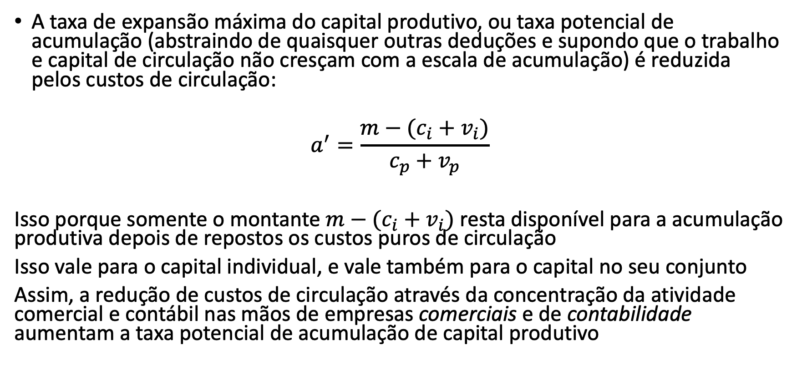
Custos de circulação e taxa de acumulação
A taxa de expansão máxima do capital produtivo, ou taxa potencial de acumulação (abstraindo de quaisquer outras deduções e supondo que o trabalho e capital de circulação não cresçam com a escala de acumulação) é reduzida pelos custos de circulação:
$$a^{′}=\frac{m−(c_{i}+v_{i})}{c_{p}+v_{p}}$$
Isso porque somente o montante $m−(c_{i}+v_{i})$ resta disponível para a acumulação produtiva depois de repostos os custos puros de circulação
Isso vale para o capital individual, e vale também para o capital no seu conjunto
Assim, a redução de custos de circulação através da concentração da atividade comercial e contábil nas mãos de empresas comerciais e de contabilidade aumentam a taxa potencial de acumulação de capital produtivo

Slide 16
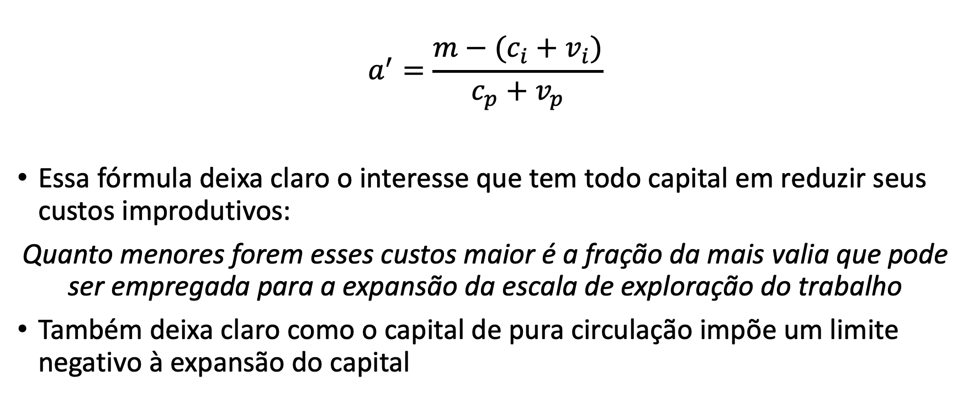
$$a^{′}=\frac{m−(c_{i}+v_{i})}{c_{p}+v_{p}}$$
Essa fórmula deixa claro o interesse que tem todo capital em reduzir seus custos improdutivos:
Quanto menores forem esses custos maior é a fração da mais valia que pode ser empregada para a expansão da escala de exploração do trabalho
Também deixa claro como o capital de pura circulação impõe um limite negativo à expansão do capital

Slide 17
Diferença entre custos de contabilidade e custos de comercialização (compra e venda)
Os custos de compra e venda se devem à forma mercadoria que possui o produto (99); portanto, tendem a desaparecer com o desaparecimento daquela forma do produto do trabalho: por exemplo, os caixas desaparecem com o desaparecimento da forma de mercadoria do produto
No caso da contabilidade sua necessidade aumenta com o aumento da escala social da produção
Portanto, é mais necessária na produção capitalista do que na pequena produção familiar/camponesa …
… e mais necessária na produção socialista e comunista do que na produção capitalista

Slide 18
3.Dinheiro
Massa de dinheiro (ouro ou prata) em circulação cresce com o aumento da massa de mercadorias em circulação
Dinheiro não entra no consumo individual ou produtivo
Enquanto material metálico o dinheiro é produto do trabalho que serve apenas na circulação e, portanto, faz uma função improdutiva
Seu desgaste exige que parte do trabalho social esteja constantemente engajado na produção desses materiais (ouro e prata)
A produção desse ouro e prata constituem custos que se originam da forma social de produção e crescem com o desenvolvimento da produção de mercadorias « e sobretudo da produção capitalista » (100)

Slide 19
II. Custos de conservação

Slide 20
1. Formação de estoque em geral
Três formas que assume o estoque
1. Capital produtivo (nosso CPL)
2. Fundo de consumo individual
3. Estoque de mercadorias (nosso MEE)
No capitalismo a formação de estoques são condição da continuidade de reprodução e acumulação

Slide 21
Formação de estoques implicados no ciclo do capital
No interior do ciclo de um capital individual se formam dois tipos de estoques: os elementos do capital produtivo latente (CPL) necessários para manter a continuidade do processo de produção e o próprio produto-mercadoria, ou a mercadoria em estado de estoque (MEE) que precisa ser vendida:
D – M . . . P . . . M’ – D’
CPL MEE
O estoque de MEE deve se compor de MP e MC pois não só os capitalistas devem encontrar MP disponíveis, mas também os trabalhadors devem encontrar meios de consumo necessários à sua manutenção.

Slide 22
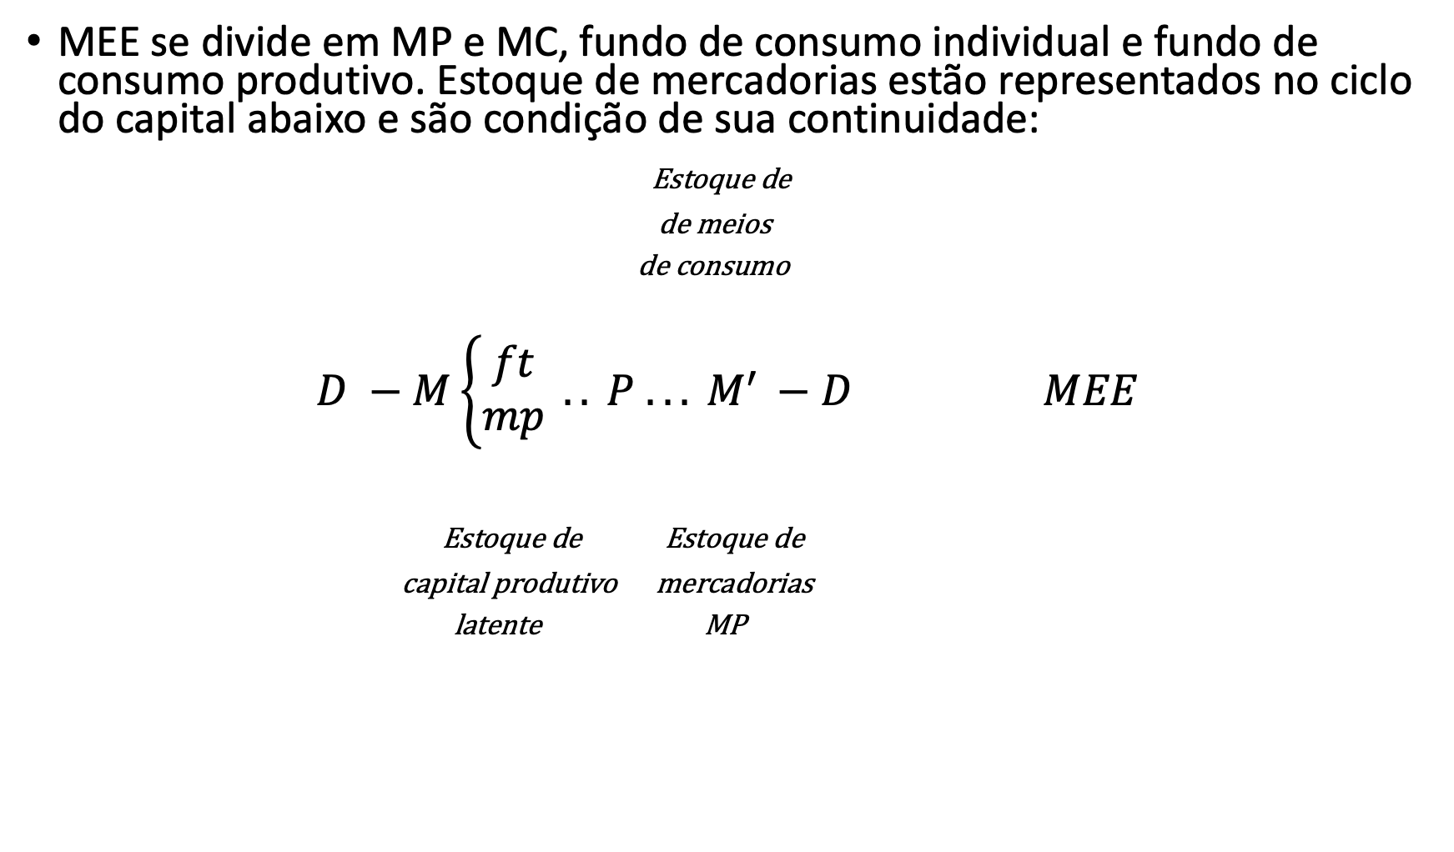
… Formação de estoques implicados no ciclo do capital
MEE se divide em MP e MC, fundo de consumo individual e fundo de consumo produtivo. Estoque de mercadorias estão representados no ciclo do capital abaixo e são condição de sua continuidade:
Estoque de
de meios
de consumo
$$D −M\left\{\begin{aligned}ft \\ mp\end{aligned}\right. . . P . . . M^{′ }−D MEE$$
Estoque de Estoque de
capital produtivo mercadorias
latente MP

Slide 23
Formação de estoques
1. Em D – M a disponibilidade de mercadorias é condição do fluxo normal de reprodução e acumulação, pois o capital deve encontrar no mercado MP para a continuidade do seu ciclo
2. A venda da força de trabalho, FT – D, é apenas o prelúdio do gasto de salários em meios de consumo: a FT deve encontrar no mercado MC para sua subsistência
3. Em M’ – D’ o capital mercadoria se estagna temporariamente como mercadorias em estado de oferta na forma de estoque. O que é mercadoria em oferta para um capital é disponibilidade de MP ou MC para a sociedade no seu conjunto, os itens 1 e 2 acima.
A redução do estoque de mercadorias em oferta no interior do ciclo do capital industrial diminui relativamente ao volume de sua produção com o desenvolvimento do capital comercial
Nesse caso, a diminuição do estoque no interior do ciclo do capital industrial é causada pelo seu aumento no interior do ciclo do capital comercial
Com o desenvolvimento dos transportes, das tecnologias de comunicação e da divisão social do trabalho, diminui relativamente o volume de estoques necessários à reprodução do capital, ainda que aumente de forma absoluta com o aumento da escala de produção

Slide 24
Estoque de capital produtivo latente
Fatores que tendem a diminuir relativamente o estoque de capital produtivo latente:
1. segurança da renovação da oferta por parte do fornecedor
2. velocidade de entrega com desenvolvimento dos meios de transporte e de comunicaçóes
3. desenvolvimento do sistema de crédito que permite assegurar-se da oferta independentemente da venda prévia do seu produto e, portanto, dissolve um fator de incerteza que faria aumentar o estoque
Finalmente se refere as matérias primas de longa gestação como os produtos agrícolas, por exemplo, que por isso requerem estoques maiores. A sua diminuição nas mãos do capitalista apenas indica o seu aumento nas mãos do comerciante. Dá o exemplo do algodão nas mãos do comerciante em Liverpool e se refere nesse caso a uma mera mudança de forma do estoque: de capital produtivo latente a estoque de mercadorias. Esse estoque diminui com o desenvolvimento dos meios de transporte e com a multiplicação de fontes produtoras

Slide 25
… Estoque de capital produtivo latente
O capital produtivo latente, CPL, cresce de modo absoluto no capitalismo, mas diminui em termos relativos
O desenvolvimento da força produtiva do trabalho faz aumentar a escala de matérias-primas, auxiliares e componentes necessários à continuidade do processo de produção
Mas o mesmo desenvolvimento das forças produtivas e dos meios de transporte e comunicação dão maior solidez e vínculo à divisão social do trabalho aumentando a segurança e regularidade da oferta
Quanto maior a regularidade da oferta na fase M’ – D’ menor o volume de estoques de MP necessários para assegurar a continuidade do ciclo do capital individual
O mesmo pode-se dizer da formação de estoques de MC já que sua reposição assegurada permite que ao fluxo de salários corresponda um fluxo de oferta de MC sempre em recomposição

Slide 26
Armazenamento e manutenção de estoque de Mercadorias
Capital constante e variável para atividade de armazenamento e manutenção do estoque (MEE) são subtraídos do processo direto de produção
Precisam ser repostos por parte do produto social
Portanto uma quantidade maior de capital e trabalho são necessárias para obter um determinado efeito útil. Por isso, são custos falsos (101). Em nota de rodapé o editor observa que em alemão Marx utiliza o termo Unkosten
Definição: custos de produção são custos que entram na formação do valor do produto. Custos falsos são custos necessários à reprodução do capital, mas que são financiados pela mais valia, ou seja, são deduções do produto social, apesar de aumentarem o preço

Slide 27
Custos de manutenção de estoque de mercadorias
Tipos de custos incorridos no estoque de mercadorias (108)
1. diminuição da massa de produto
2. deterioração da qualidade
3. trabalho objetivado e vivo de proteção e manutenção do estoque
Discussão de Marx se concentra sobre o item terceiro

Slide 28
Estoque como necessidade da reprodução normal
Com desenvolvimento do capitalismo cresce a massa de produtos e portanto a massa de produtos que se encontra em trânsito na forma de estoque de mercadorias
Cresce o número de FT que tem que encontrar diariamente os meios de consumo na forma de estoque
Estoques exigem desembolso de capital na forma de galpões para depósitos e meios de produção e de trabalho para a conservação dos produtos (105)
Quanto mais concentrados socialmente são os estoques, menores relativamente à massa de produto são os custos de estocagem
Esses desembolsos são parte do trabalho social, mas não entram na formação do produto e, por isso, são deduções do produto …. São falsos custos da riqueza social (105)
Essa forma de estoque de produtos pertence à esfera da circulação (105), porém, diferentemente dos custos puros de circulação, o trabalho e materiais nela envolvidos agem sobre o valor de uso no intuito de conservá-lo

Slide 29
… Estoque como necessidade da reprodução normal
Estoque de mercadorias à venda é condição da consistência e continuidade do processo de circulação (106-107)
Estagnação na forma de estoque é normal quando é a forma necessária que assume o próprio fluxo (107)
Se estoque não é condição da venda, mas consequência de sua paralisação momentânea, então, os custos de manutenção que excedem os custos normais não entram no valor das mercadorias, mas constituem perdas para o capital

Slide 30
Ambiguidade dos custos de estoque de mercadoria
« A existência do capital … como estoque de mercadorias, ocasiona custos que, não pertencendo à esfera da produção, contam-se entre os custos de circulação » (101). « Trabalho novo, objetivado e vivo, é acrescentado » (102)
Na medida em emanam da fase da circulação da mercadoria os custos de estocagem compartilham totalmente do caráter dos custos puros de circulação. No entanto, diferem dos custos puros ligados à mera transformação formal da mercadoria na medida em que agem sobre o valor de uso da mercadoria, no sentido de preservá-lo durante sua estadia em estoque
Por um lado, são custos que resultam da circulação, isto é, « do tempo que dura a transformação dos valores existentes da forma-mercadoria à forma-dinheiro » (101-102)
Por outro, são custos que emanam de funções de conservação do valor do produto que « só pode conservar-se mediante a conservação … do próprio valor de uso »

Slide 31
… Ambiguidade
Páginas 101-102: ambiguidade do objeto de análise
Custos de armazenagem se originam do tempo de transformação formal das mercadorias. Nesse quesito partilham característica igual aos custos puros de circulação que também se originam da transformação formal das mercadorias
Porém, custos de armazenagem atuam sobre o valor de uso e nesse sentido são diferentes dos custos puros de circulação que participam apenas da mudança de forma da mercadoria
De qualquer modo são custos falsos pois representam uma subtração do produto social para efeitos de manutenção de um dado efeito útil. Representam deduções de uma parte do produto social que é reiteradamente consumida para manter o produto restante

Slide 32
Resultado até aqui
Custos puros Dedução da mais valia
(MEE)
Encarece o preço
na medida dos
materiais e
salários
consumidos
Custos de armazenagem e conservação
(CPL)
Trabalho transfere
valor dos materiais
e adiciona
valor novo (v+m)

Slide 33
Ilustração comparada: custos puros e custos de conservação da MEE na reprodução do capital
Para comparar como os diferentes custos (puros e de conservação da MEE) afetam a reprodução do capital individual vamos utilizar um esquema de reprodução simples no qual toda a mais valia disponível é transformada em capital adicional
Nas tabelas a seguir as somas entre parênteses representam os montantes de capital adicional, constante e variável
Cores vermelha e azul são utilizadas para facilitar o acompanhamento da divisão da mais valia em capital constante adicional e capital variável adicional
A tabela 1 apresenta o caso dos custos puros de circulação e a tabela 2 o caso dos custos relativos à preservaçao da MEE

Slide 34
Ilustração comparada Tabela 1. Custos puros de circulação na reprodução do capital individual
Periodo | Custos puros de circulaçao | c Capital Constante | v Capital Variavel | m Mais valia | Valor da produção | Mais valia utilizada para repor custos de circulação | Mais valia utilizada para aumentar o capital
1 | 100 | 800 | 200 | 200 | 1200 | 100 | 100
2 | 100 | 880 (800+80) | 220 (200+20) | 220 | 1320 | 100 | 120
3 | 100 | 976 (880+96) | 244 (220+24) | 244 | 1464 | 100 | 144

Slide 35
Comentários sobre tabela 1
Visto como um capital individual é preciso um investimento inicial de 100 para as atividades de compra (D – M) e de venda (M’ – D’). Esse custo inicial é sustentado em seguida por uma parte da mais valia constantemente gasta na sustentação daquelas atividades
Visto como o agregado dos capitais, a tabela 1 indica que uma parte do sobreproduto, a parte do produto correspondente em valor à mais valia, teria que ser produzida na forma de meios de manutenção e conservação do resto do produto da sociedade
Ou seja, a sociedade precisa despender uma quantidade adicional de trabalho e materiais para garantir o efeito útil de uma certa quantidade de mercadorias

Slide 36
Ilustração comparada Tabela 2. Custos de conservação da MEE na reprodução do capital
Periodo | c Capital Constante | v Capital Variavel | m Mais valia | Valor da produção | Custo de conservação da MEE (Parte do capital inicial) | Preço do produto
1 | 800 | 200 | 200 | 1200 | 100 | 1300
2 | 960 (800+160) | 240 (200+40) | 240 | 1440 | 100 | 1540
3 | 1152 (960+192) | 288 (240+48) | 288 | 1728 | 100 | 1828

Slide 37
Comentários sobre tabela 2
Ao contrário dos custos puros, os custos de armazenagem da MEE encarecem as mercadorias
Do ponto de vista do capital individual o valor da produção é 1200 acrescidos dos custos de MEE. O valor desses custos que retorna com a venda é utilizado para a reposição dos materiais e trabalho de armazenagem consumidos a cada ciclo
Do ponto de vista agregado a produção total é representada na última coluna pelo valor de 1300, do qual é anualmente subtraído uma parte do produto no valor de 100 para a conservação da MEE
Ou seja, Capital e FT são subtraídos do processo direto de produção e precisam ser repostos por parte do produto social
Assim, aumenta a quantidade de trabalho e capital necessários para obter determinado efeito útil. Por isso, também sao custos falsos

Slide 38
III. Custos de transporte
O transporte é um processo de produção que realiza a transferência do valor de uso seja entre seções no interior de uma divisão técnica do trabalho, seja no interior da divisão social do trabalho entre fornecedores de capital produtivo e seus compradores, seja na distribuição de mercadorias para a esfera do consumo pessoal
No interior de uma divisão técnica o transporte não se desenvolve como ramo autônomo, mas no interior da divisão social do trabalho e na distribuição para consumo final ele se desenvolve como uma esfera especial de investimento produtivo
Enquanto tal constitui-se numa indústria paralela à produção de mercadorias, a indústria do transporte
O transporte requer meios de produção e FT. O valor dos produtos são acrescidos pela transferência de valor proveniente do capital constante e pelo valor novo adicionado pela FT, valor esse que se divide em salários e da mais valia (109)

Slide 39
… Custos de transporte
Peso, volume são fatores principais na determinação do preço do transporte, mas existem fatores como fragilidade, perecibilidade, explosividade que também tem impacto na parte do valor final da mercadoria originada dos custos de transporte (109)
Custos de transporte caem com o desenvolvimento dos meios de transporte e de comunicações e com o aumento da escala do transporte
Com o desenvolvimento do capitalismo cresce a parte do trabalho social dedicado à indústria de transporte devido a: 1. transformação da maioria dos produtos em mercadorias; 2. substituição dos mercados locais por mercados distantes

Slide 40
Principais resultados
Os custos puros de circulação não entram na formação do valor do produto «…todos os custos de circulação que só se originam da transformação formal da mercadoria não lhe agregam valor » (108). Esses custos têm que ser repostos pelo sobre-produto e, portanto, constituem uma dedução da mais valia; são custos falsos
Os custos que se originam da manutenção do estoque de mercadorias em estado de oferta (MEE) são ambíguos pois se originam da circulação, mas o trabalho e materiais nela envolvidos agem sobre a conservação do valor de uso e não sobre a mera transformação de forma do valor. Encarecem o preço das mercadorias na medida dos custos materiais e de salários necessários à conservação do produto
A indústria do transporte aparece como um processo de produção dentro do processo de circulação. Os custos de transporte aumentam o valor do produto pois lhe agregam o valor do capital constante consumido mais o novo valor gerado pela força de trabalho (v + m)

Slide 41
Referências
Marx, K. O Capital, Livro II, O Processo de Circulação do Capital, Capítulo VI, Custos de Circulação. São Paulo: Abril S.A. Cultural, 1985, 2a. Edição, pgs. 117-133.

